Slide 1

Decentralized Finance
(DeFi)
Entendendo o conceito.
Ricardo Zago
Avalon Blockchain Consulting (Founder) Stonoex (CMO)
ricardozago
@ricardozagodigital

Slide 2
Objetivo Geral
Entender o funcionamento das Finanças Descentralizadas.

Slide 3
ATENÇÃO: ESSE CURSO NÃO É UMA RECOMENDAÇÃO FINANCEIRA.

Slide 4
Percurso
Visão geral
Aplicações DeFi (Parte I)
Aplicações DeF(Parte II)
Pools de Liquidez

Slide 5
APR/APY
Yield Farming, Liquidity Mining, Staking
Projetos Populares & Ferramentas
GameFi, ReFi, DeSci, DeSo, Decentralized Identity

Slide 6

Visão geral

Slide 7



Introdução
O propósito das DeFi é criar um sistema financeiro descentralizado que oferece os mesmos produtos e serviços financeiros existentes nas finanças tradicionais sem a necessidade de uma autoridade central.

Slide 8
Objetivos
Eliminar as taxas que os bancos e outras empresas financeiras cobram pelo uso de seus serviços.
Reduzir o tempo de transação.
Fácil acesso a serviços financeiros, especialmente para aqueles que estão isolados do sistema financeiro atual.

Slide 9
Finanças Centralizadas
Nas finanças centralizadas, o dinheiro é retido por bancos e terceiros que facilitam a movimentação de dinheiro entre as partes, cobrando cada uma taxas pelo uso de seus serviços.
Finanças Descentralizadas
As finanças descentralizadas eliminam intermediários ao permitir que pessoas, comerciantes e empresas realizem transações financeiras por meio da tecnologia blockchain.

Slide 10
SEM DeFi
EMPRÉSTIMO / RECEBEDOR
INTERMEDIÁRIOS
CREDOR/
PAGADOR
Bancos
Corretoras
Seguradoras
Custodiantes
Liquidante
Gestora
Agentes
Emissor do cartão
Bandeira
Gateway de pagamento
Adquirente
Subadquirente
Etc...Etc...

Slide 11
COM DeFi
EMPRÉSTIMO / RECEBEDOR
DEFI App
CREDOR/
PAGADOR

Slide 12
Os usuários mantêm controle total sobre seus ativos e interagem com por meio de aplicações descentralizadas (dApps) e de forma peer-to-peer (P2P).
Basta ter uma conexão de internet.
dApps
P2P
Interoperáveis

Slide 13
Por outro lado…
As aplicações DeFi são complexas e não são fáceis de entender.
Alto nível de volatilidade além de alto de risco de fraudes e golpes.

Slide 14
Conclusão
As finanças descentralizadas estão em constante evolução.
A tecnologia elimina a necessidade de um modelo financeiro centralizado, permitindo que qualquer pessoa use serviços financeiros em qualquer lugar, independentemente de quem ou onde estiver.
Não é regulamentado e esse ponto é bem complexo pois cada país tem suas "regras" financeiras. A infraestrutura ainda precária, hacks e golpes, ou seja, como toda tecnologia emergente.

Slide 15
Obrigado

Slide 16
Aplicações DeFi (Parte I)
- Empréstimos
- Stablecoins
- Derivativos
- Oráculos
- Seguros

Slide 17
Introdução
Atualmente a maioria dos projetos DeFIs são construídos na blockchain do Ethereum.
No entanto, já é possível ver um número expressivo de aplicações em outras blockchains.

Slide 18
Categorias
Empréstimos
Stablecoins
Derivativos
Oráculos
Seguros

Slide 19
Empréstimos
Os empréstimos descentralizados apresentam vantagens sobre o sistema de crédito tradicional como liquidação instantânea de transações, garantia de ativos digitais, nenhuma verificação de crédito e possibilidade de padronização no futuro.

Slide 20

MakerDAO
Possibilidade de tomar empréstimo através de contratos inteligentes e em troca receber o token DAI.
https://makerdao.com/

Slide 21

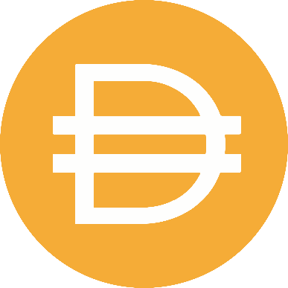

Stablecoins
Uma stablecoin é uma moeda digital atrelada a um ativo "estável", como o dinheiro (reais, dólar, etc) ou commodities (ouro, metais preciosos, grãos, etc) e foram projetados para reduzir a volatilidade em relação a criptomoedas como o Bitcoin.
Stablecoins com garantia fiduciária
Stablecoins cripto-colateralizadas
Stablecoin Algorítmicas
https://tether.to/
https://makerdao.com/
https://frax.finance/

Slide 22
Derivativos
Os derivativos em DeFi geralmente estão vinculados aos mercados de criptomoedas, embora, em alguns casos, eles rastreiem o valor de moedas fiduciárias, commodities e outros ativos tradicionais através de oráculos.
Exemplo:
Synthetix oferece derivativos de ativos, que incluem criptoativos, moedas fiduciárias, índices do mercado tradicional como commodities como ouro, prata e petróleo.
https://synthetix.io/

Slide 23

Oráculos
Provedores de informação externa para blockchains, permitindo que contratos inteligentes sejam executados com entradas e saídas de dados do mundo real.
Exemplos:
- Cotação do valor do Ethereum via API de diversas exchange para ser utilizado em um contrato inteligente.
- Aposta em um time de futebol. O oráculo é responsável em buscar o resultado para o pagamento aos apostadores.
Desafio do oráculo: Autenticidade do dado externo. Isso acontece tanto na blockchain como no banco de dados.
https://chain.link/

Slide 24
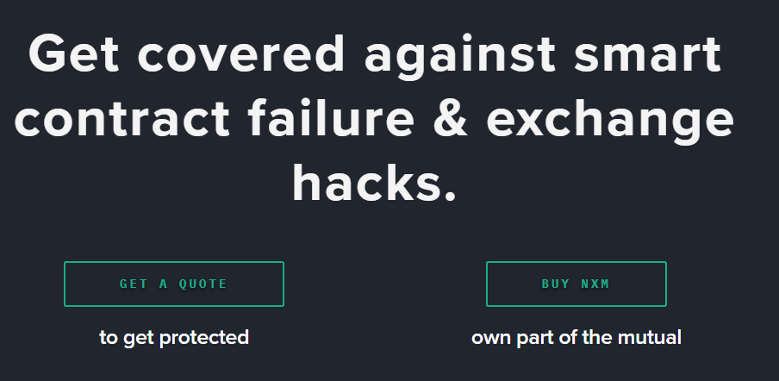
Seguros
Os seguros na blockchain poderiam eliminar a necessidade de intermediários e permitir a distribuição dos riscos entre muitos participantes.
Exemplo
O projeto Nexus Mutual conta com um produto que permite que usuários possam ter seguros contra erros de código para quantias investidas em projetos de DeFi.
https://nexusmutual.io/

Slide 25
Conclusão
Como podemos ver DeFi é o que mais se aproxima da concorrência no mercado financeiro tradicional.
Diferente das maiorias das fintechs, DeFi é construído em uma nova tecnologia com outra visão, em vez de depender de tecnologias e procedimentos ultrapassados.

Slide 26
Obrigado

Slide 27
Aplicações (Parte II)
- Exchanges, CeFi, DeFi

Slide 28
Introdução
Exchanges - Funcionam de maneira semelhante às plataformas de corretagem online, fornecendo as ferramentas necessárias para comprar e vender criptomoedas e tokens.
CeFI - Centralized Finance
DeFI - Decentralized Finance

Slide 29
 | DeFi | CeFi
Custódia | O usuário tem o controle e custódia dos fundos. | A custódia é gerida por terceiros.
Permissão / Anônimo | KYC não é necessário | KYC é necessário
Segurança | Não há responsável pelos fundos. | Os fundos estão com a empresa proprietária da aplicação.
Conversão em moeda fiduciária | Não é possível. | É possível.
Suporte | Não existe | Disponibilizado pela empresa.
Transparência | Sim | Não
Hardware | Não há queda de servidor | Há queda de servidor

Slide 30
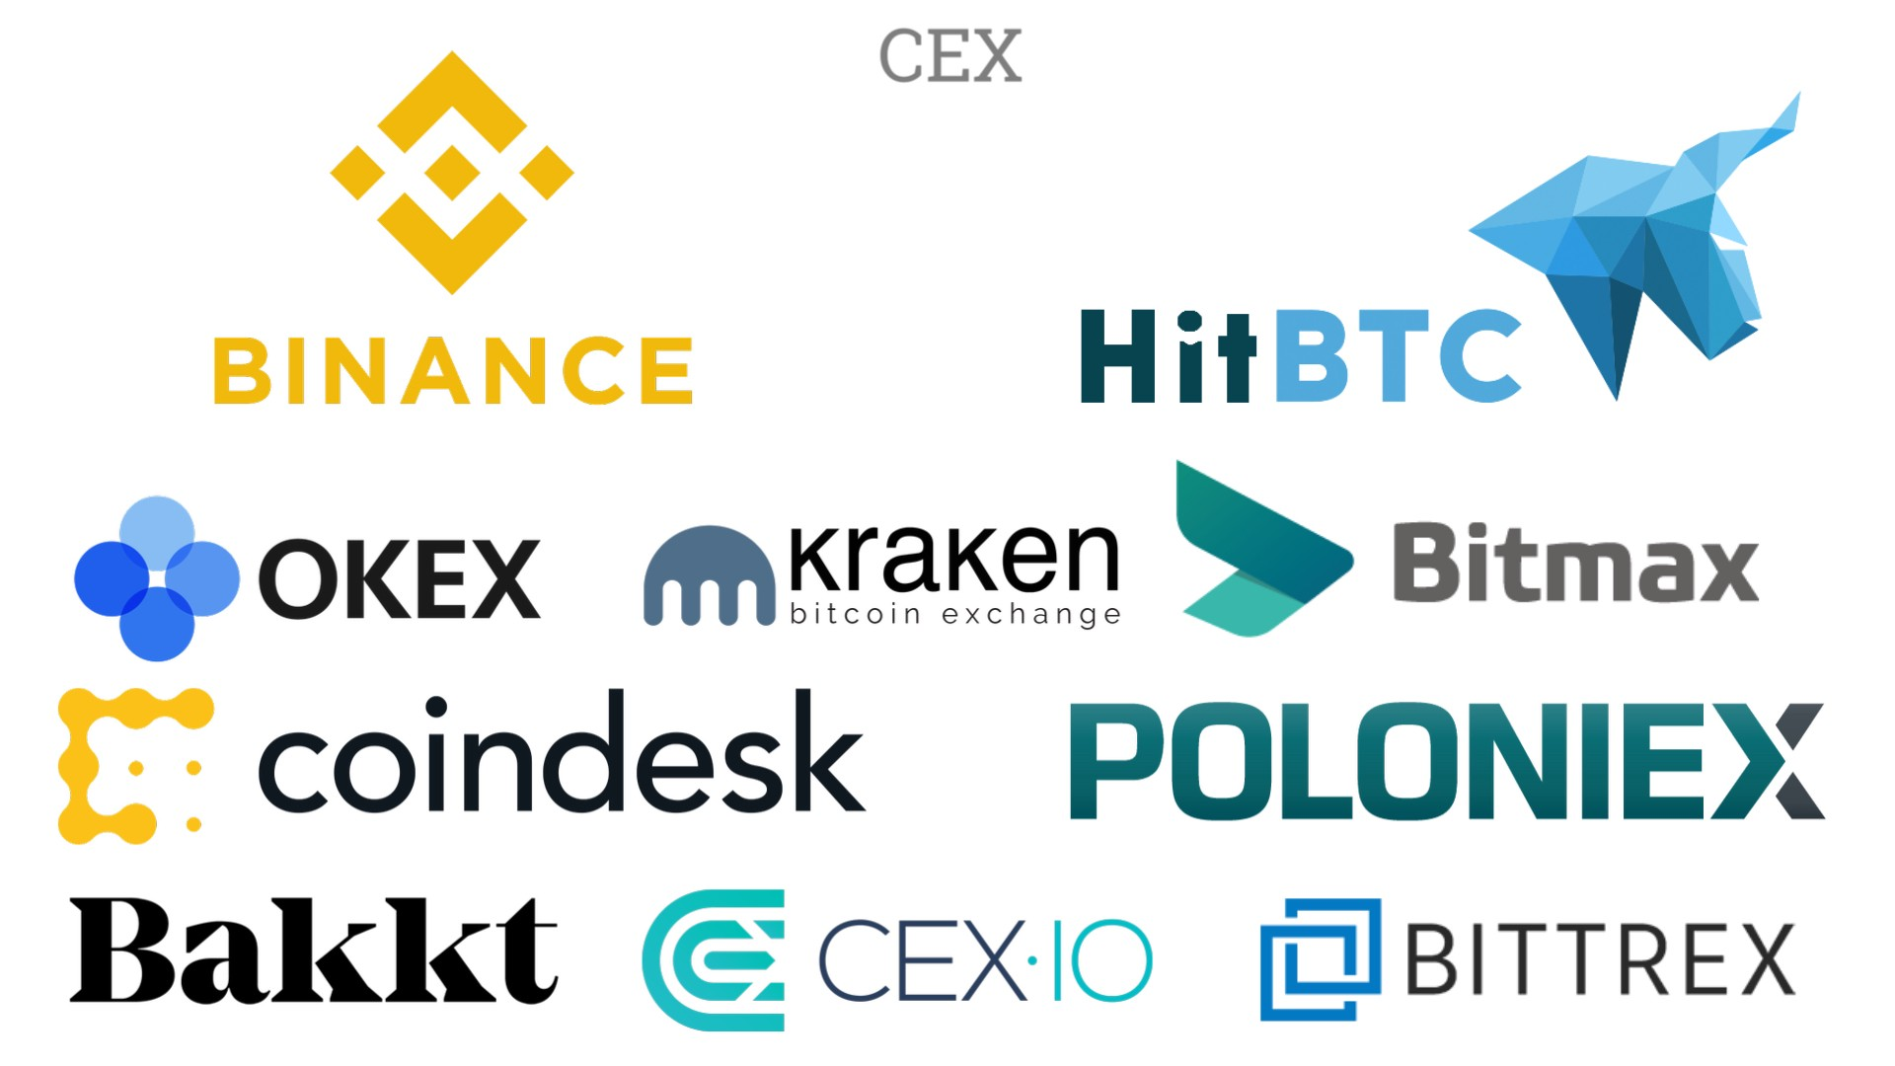
Exchanges Centralizadas

Slide 31




Exchanges Decentralizadas

Slide 32
Conclusão
Qual é o melhor?
Sem resposta.
Ambas tem seus riscos.

Slide 33
Pools de Liquidez

Slide 34
Introdução
Os pools de liquidez, são “piscinas”de tokens bloqueados em um contrato inteligente. Eles são usados ​​para facilitar a negociação, fornecendo liquidez e são amplamente utilizados por algumas exchanges descentralizadas, também conhecidas como DEX.

Slide 35
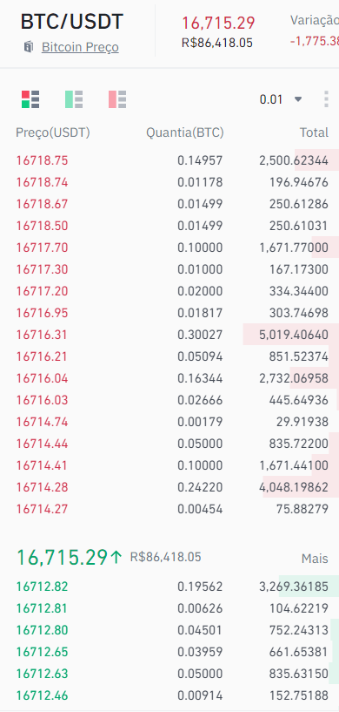
Se você estiver familiarizado com quaisquer exchanges de criptomoedas padrão, como Coinbase ou Binance, note que as negociações são baseadas no modelo de livro de ordens.
Funciona da mesma forma com as bolsas de valores tradicionais.
Os usuários tentam comprar um determinado ativo pelo menor preço possível, enquanto os vendedores tentam vender o mesmo ativo pelo maior preço possível.
E se não tiver ninguém para comprar ou vender?

Slide 36
Market Makers
Este é o momento que entram os market markers (formadores de mercado).
Eles facilitam a negociação por estarem sempre dispostos a comprar ou vender um determinado ativo.
Ao fazer isso, eles fornecem liquidez, para que os usuários sempre possam negociar e não precisem esperar que outra contraparte apareça.

Slide 37
Sem os formadores de mercado, uma exchange ou bolsa se torna instantaneamente ilíquida e é praticamente inutilizável.

Slide 38
Dá pra fazer isso de forma automática? Sim dá. Nome?
Pool de Liquidez

Slide 39
Em sua forma básica, um único pool de liquidez contém 2 tokens e cada pool cria um novo mercado para esse par específico de tokens.
Exemplo:
ETH/USDT
O provedor de liquidez é incentivado a fornecer um valor igual de ambos os tokens ao pool.

Slide 40
Como funciona?
Quando a liquidez é fornecida a um pool, o provedor de liquidez (LP) recebe tokens especiais chamados tokens LP em proporção à quantidade de liquidez fornecida ao pool.
Quando uma negociação é facilitada pelo pool, uma taxa de 0,3% é distribuída proporcionalmente entre todos os detentores de tokens LP.
Cada troca de token que um pool de liquidez facilita resulta em um ajuste de preço de acordo com um algoritmo de determinação de preços. Esse mecanismo também é chamado de criador de mercado automatizado (AMM).

Slide 41
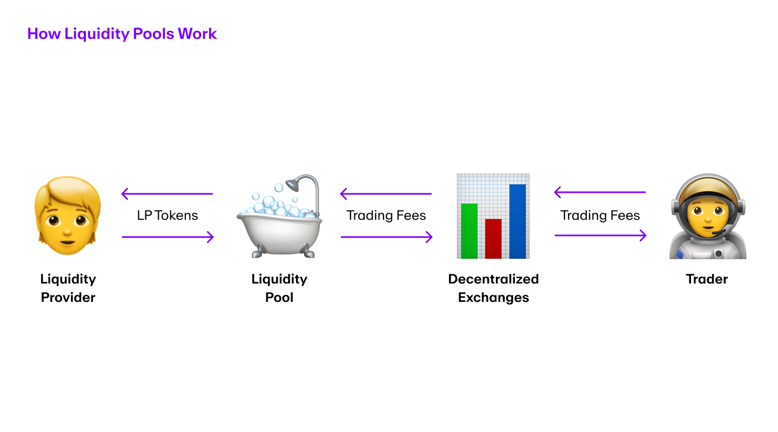
Fonte: https://www.moonpay.com/blog/what-are-liquidity-pools

Slide 42
Por isso, as equipes são massivamente incentivadas a recompensar aqueles que fornecem liquidez, distribuindo posteriormente as taxas de negociação em recompensa por sua contribuição.

Slide 43
Conclusão
Cuidado!
Temos que nos lembrar dos riscos potenciais:
Bugs de contrato inteligente, chaves de administração e riscos sistêmicos, hacks de pool de liquidez, etc.

Slide 44
Obrigado

Slide 45
APR/APY

Slide 46
Introdução
APR - Annual Percentage Rate - Taxa percentual anual
Juros Simples - No final do período, você recebe o percentual pré-fixado inicialmente.
APY - Annual Percentage Yield - Rendimento percentual anual
Juros Compostos - Os lucros vão sendo reinvestidos ao longo do período.

Slide 47
Simulação
Total do Investimento: R$1.000,00
Período: 12 meses
Taxa de juros: 10%
APR (Juros Simples)
APY (Juros Compostos)
R$ 1.100,00
Composição semestral
(5% a cada 6 meses)
Primeiro seis meses (1.000,00 + 5%) = R$ 1.050,00
Próximos seis meses (1.050,00 + 5%) = R$ 1.102,50

Slide 48
Obrigado

Slide 49
Yield Farming, Liquidity Mining, Staking

Slide 50
Introdução
Antes do surgimento das finanças descentralizadas, tokens e criptomoedas eram negociados ativamente ou armazenados em exchanges e carteiras de hardware.
Não havia opção no meio e, os usuários estavam limitados a aprender a negociar ou a ficar satisfeita com os lucros da HODL (guardar) .
DeFI mudou o jogo, permitindo que os usuários tenham renda passiva ao invés de deixar as criptomoedas paradas.

Slide 51
Yield Farming
Yield Farming é o bloqueio de criptomoedas por um determinado período de tempo (pré-fixado ou não) em contratos inteligentes para formação de pools de liquidez em troca de juros e outras recompensas como criptomoedas.
https://coinmarketcap.com/pt-br/yield-farming/

Slide 52
Liquidity Mining
Também conhecido como mineração de liquidez é um processo no qual os detentores de criptomoedas emprestam ativos (tokens) a uma exchange descentralizada em troca de recompensas.
Essas recompensas podem ser:
Taxas de negociação
Tokens do projeto
Tokens de governança
Geramente o projeto decidir utilizar o Liquidity Mining no começo para que possa atrair os usuários e estimular a injeção de liquidez na plataforma.

Slide 53
Staking
Staking ocorre quando as plataformas (DeFi ou CeFi) pegam os depósitos dos clientes e os emprestam para aqueles que buscam crédito, assim pagando juros ao credor.
Staking de criptomoedas envolvendo o comprometimento de seus ativos para oferecer suporte a uma rede blockchain e confirmar transações (PoS).
Prover Liquidez

Slide 54
Conclusão
Existe um alto potencial de ganhos que vem acompanhado de riscos em iguais proporções.
Além da reconhecida volatilidade das criptomoedas, sujeitas a picos e vales extremos em suas cotações, há riscos associados a volatilidade, fraude, Rug pulls, falhas no contrato inteligente, Perda impermanente, etc.

Slide 55
Obrigado

Slide 56
Projetos Populares & Ferramentas

Slide 57
Projetos Populares

Slide 58
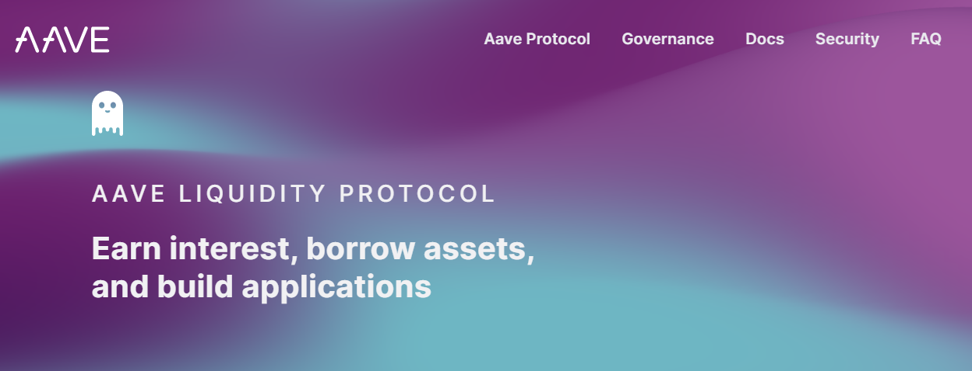
AAVE
Plataforma descentralizada de empréstimos, na qual os usuários podem emprestar (ou pegar emprestado) criptomoedas, e ganhar com os juros cobrados. Não há intermediários no processo, e tudo é regido por contratos inteligentes. AAVE é seu token nativo.
https://aave.com/

Slide 59
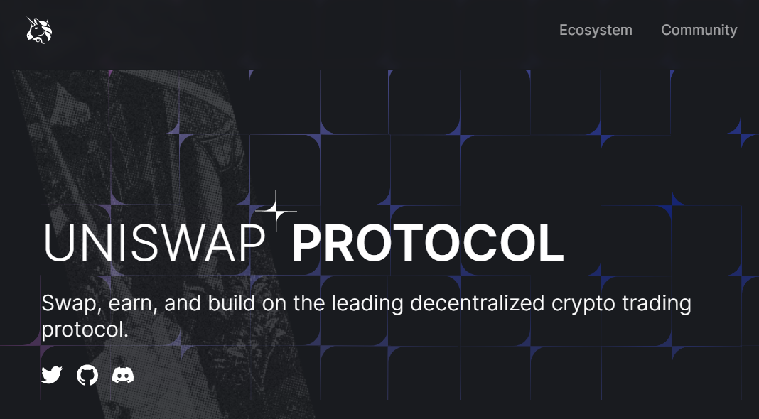
UniSwap
Preços, liquidez e negociações são geridos por contratos inteligentes, conforme regras previamente estabelecidas.
https://uniswap.org/

Slide 60
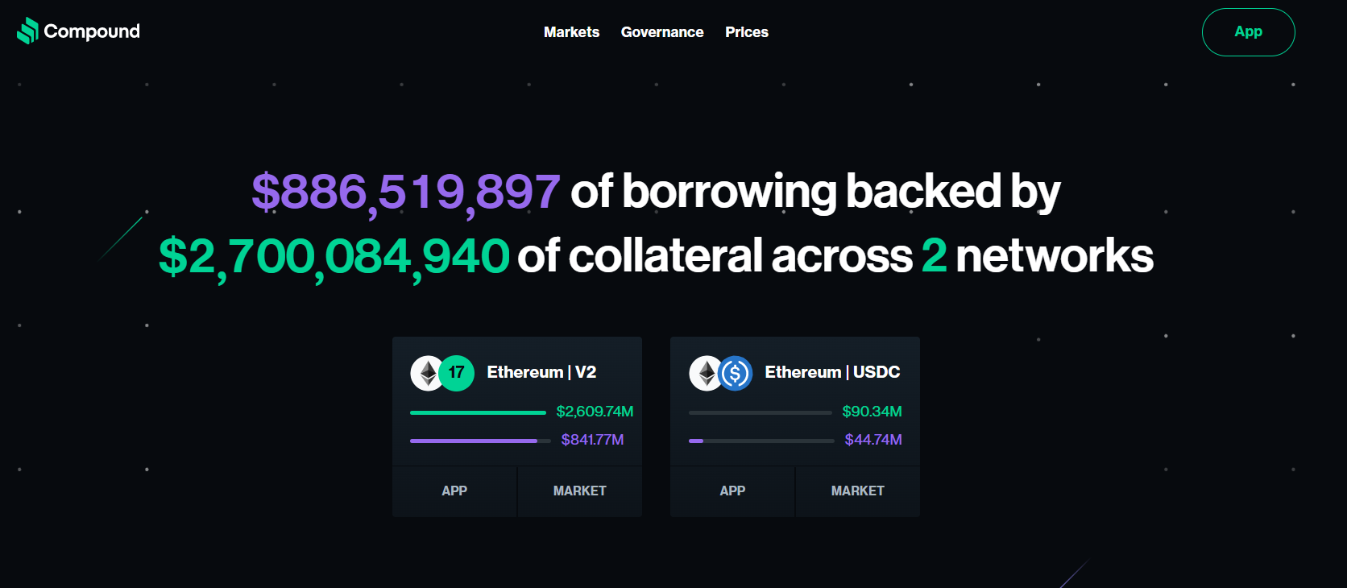
COMPOUND
Permite que os usuários peguem criptomoedas de outros, ou concedam, ganhando juros em cima dos valores. As taxas são ajustadas frequentemente, de forma automática, conforme a oferta e a demanda.
https://compound.finance/

Slide 61
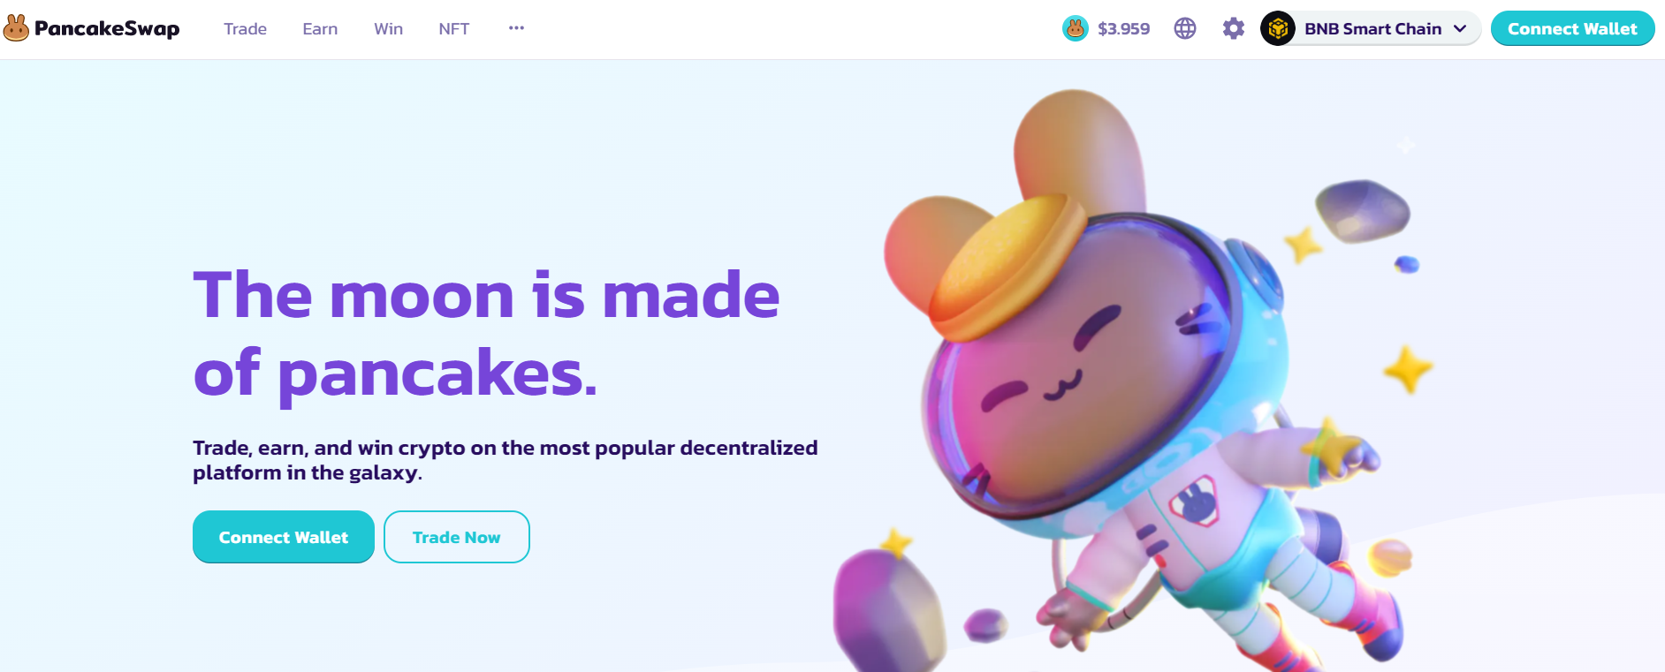
PancakeSwap
Parecido com a Uniswap, no entanto, começou com a blockchain da Binance Smart Chain e está expandindo o suporte para outras.
https://pancakeswap.finance/

Slide 62
Ferramentas

Slide 63
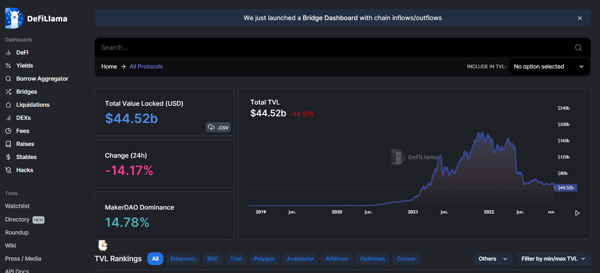
DeFiLlama
DefiLlama é um agregador DeFi TVL. Tem o compromisso de fornecer dados precisos sem anúncios ou conteúdo patrocinado, bem como transparência.
https://defillama.com/recent

Slide 64
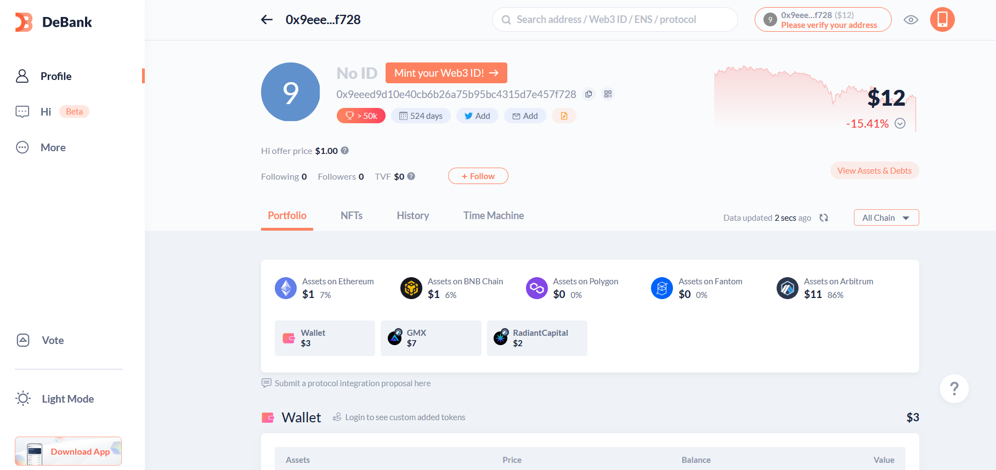
DeBank
DeBank é um painel para rastrear seu portfólio DeFi, com dados e análises para protocolos de empréstimos descentralizados, stablecoins, plataformas de negociação de margem e DEXes.
https://debank.com/

Slide 65
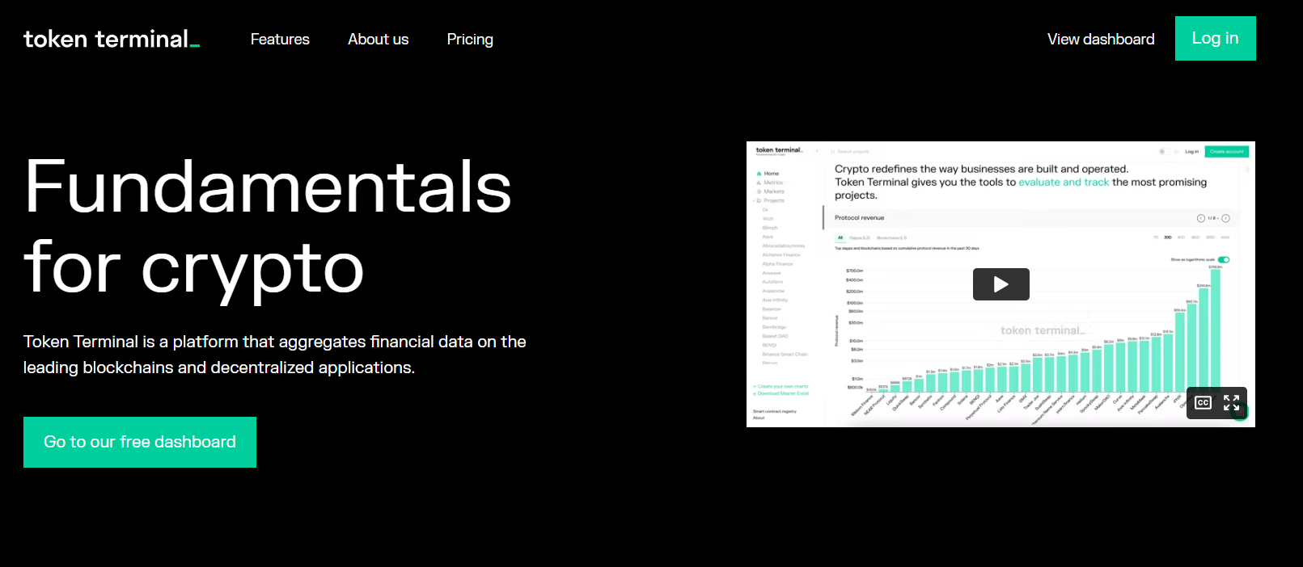
Token Terminal
O Token Terminal é um painel de análise que fornece métricas financeiras tradicionais sobre criptoativos e produtos DeFi.
https://tokenterminal.com/

Slide 66
Obrigado

Slide 67
GameFi, ReFi, DeSci, DeSo, ID

Slide 68
Introdução
Remover intermediários.
Juntar pessoas com a mesma visão.

Slide 69
GameFi
Quer jogar seu game favorito e ainda ganhar dinheiro com isso? Bem vindo ao universo GameFI!
Também conhecido como Play To Earn.
Um mistura de games e finanças descentralizadas (DeFI), originou o termo 'GameFi' refere-se à interseção entre jogos baseados em blockchain e instrumentos financeiros descentralizados em todas as suas formas: Yield Farming, empréstimos, stablecoins, etc.

Slide 70
Exemplos
Axie Infinity - https://axieinfinity.com/
CryptoBlades > https://www.cryptoblades.io/
My DeFi Pet > https://mydefipet.com/

Slide 71
ReFi
ReFI = Economia Regenerativa (Regenerative Economics) + DeFi = Finanças Descentralizas (Decentralized Finance).
São iniciativas que visam contribuir para o uso responsável dos recursos naturais através de ferramentas econômicas e financeiras para regenerar ou conservar a natureza.
- Tokenização de créditos de carbono
- Conservação Ambiental
- Projetos de impacto positivos na produção agrícola

Slide 72
Exemplos
https://www.refidao.com/
Banco de dados de empreendimentos que buscam usar a web3 para regenerar a Terra.

Slide 73
DesCi
DeSci = Decentralized Science, ou seja, Ciência Descentralizada.
O termo foi criado dentro da comunidade científica para mudar como a pesquisa é financiada e o conhecimento é compartilhado, eliminando as excessivas burocracias oferecendo maior transparência e remover intermediários que só pensam em lucros.

Slide 74
Exemplos
Scinet - https://www.scinet.one/
The Science DAO - https://thesciencedao.io/
Desci Labs - https://www.desci.com/

Slide 75
DeSo
DeSo = Decentralized Social Networks, ou seja, Redes Sociais Descentralizadas.
As redes sociais descentralizadas operam em servidores executados de forma independente, em vez de em um servidor centralizado de propriedade de uma empresa.
As redes sociais descentralizadas dão aos usuários mais controle e autonomia.
Um indivíduo pode configurar sua rede social e determinar como ela funciona e o que os usuários podem dizer.

Slide 76
Exemplos
mastodon.social
steemit.com
lens.xyz

Slide 77
DeID – Decentralized identity
Decentralized identity, ou seja, Identidade descentralizada
A identidade descentralizada elimina a dependência de terceiros centralizados que fazem a emissão, manutenção e controle de seus identificadores pessoais.
Também conhecida como identidade autossoberana, é uma estrutura de identidade baseada em padrões abertos que usa identificadores digitais e credenciais verificáveis que são de propriedade da pessoa.

Slide 78
Conclusão
É possível notar diversos mercados entrando na descentralização com intuito em remover intermediários.
Certamente em um futuro não tão distante, veremos novas aplicações e comunidades mais fortes.

Slide 79
Obrigado

